Slide 1

NÁZEV: VY_32_INOVACE_3. 2. 2. 3. F 05
NÁZEV ŠKOLY: Základní škola Strančice, okres Praha-východ
AUTOR: Ing. Ivana Fiedlerová
TEMA: Chemie 8-Směsi
ČÍSLO PROJEKTU: CZ.1.07/1.4.00/21.2976

Slide 2
Anotace:
Tento materiál učí žáky porozumět pojmům směs a složka směsi, rozlišovat různorodé a stejnorodé směsi

Slide 3
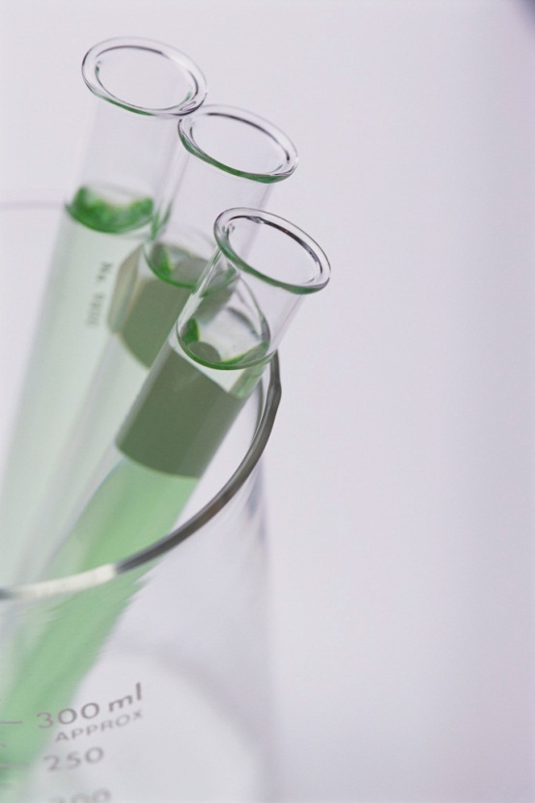
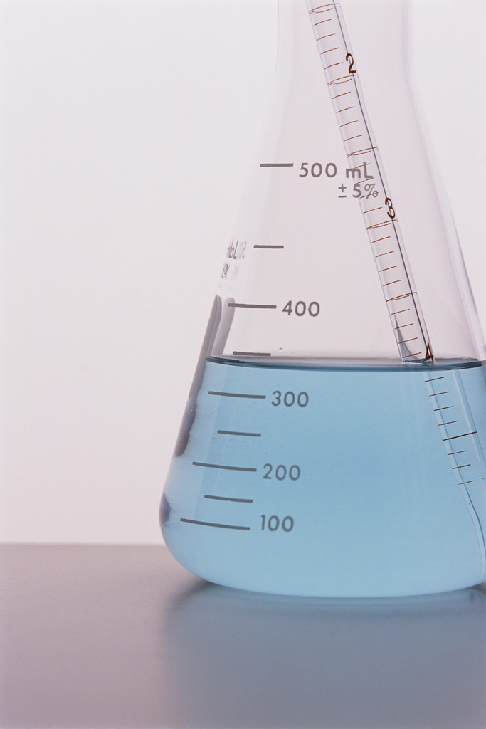
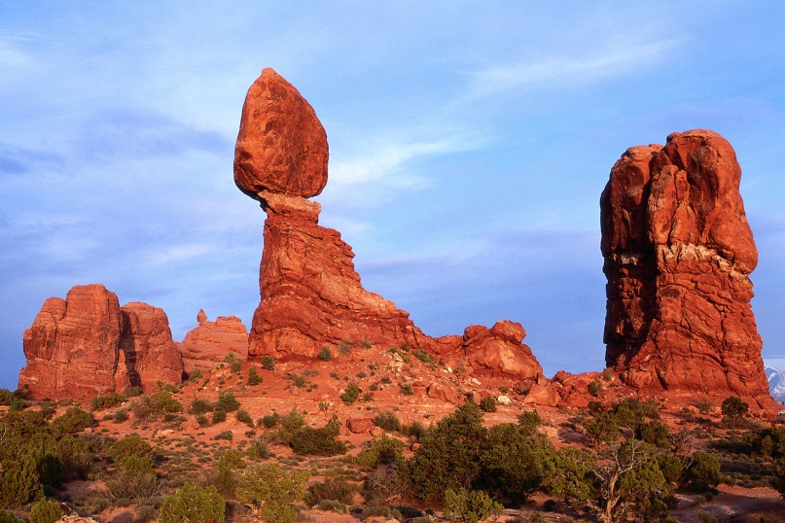
Směsi
Látka obsahující alespoň dvě odlišné složky je směs

Slide 4
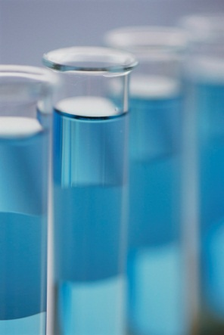
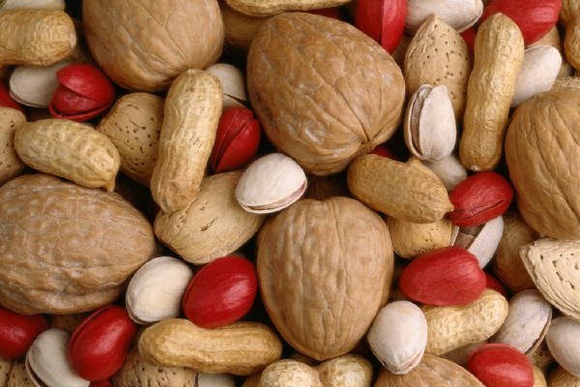
CHEMICKÉ LÁTKY A SMĚSI
Chemické látky
Směs
mají v každé své části stejné chemické složení - obsahují stejné částice (atomy, molekuly, skupiny iontů). Mezi ně patří např. kyslík, železo, kyselina sírová, methan.
Chemické látky se vyznačují určitými hodnotami fyzikálních veličin, např. teplotou tání, teplotou varu, hustotou.
je soustava dvou a více chemických látek (složek směsi).
Hodnoty fyzikálních veličin směsí se mění podle jejich složení (podle zastoupení a množství jednotlivých složek).

Slide 5
Některé směsi v přírodě a jejich složky:
Vzduch : kyslík, dusík, oxid uhličitý, vzácné plyny, vodní pára
Mořská voda: voda, rozpuštěné soli (zejména chloridy a sírany sodné, draselné a horečnaté), oxid uhličitý, kyslík
Ropa: uhlovodíky (kapalné, ale i rozpuštěné plynné a pevné uhlovodíky), některé další látky (např. voda, sloučeniny síry)
Žula: křemen (oxid křemičitý), živec a slída (křemičitany)
Mléko: voda, mléčný tuk, mléčný cukr, bílkoviny, kyselina mléčná, vitamíny, soli
Šťáva z ovoce: voda, organické kyseliny, ovocný cukr, vitamíny

Slide 6
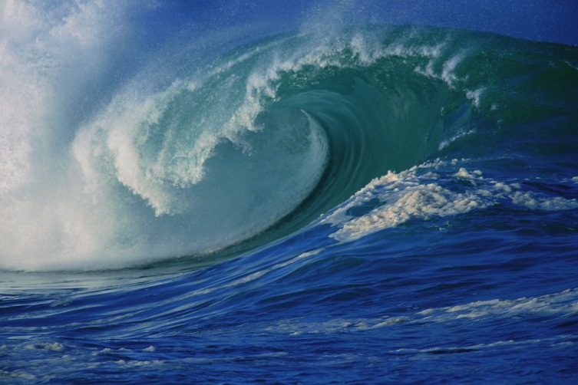
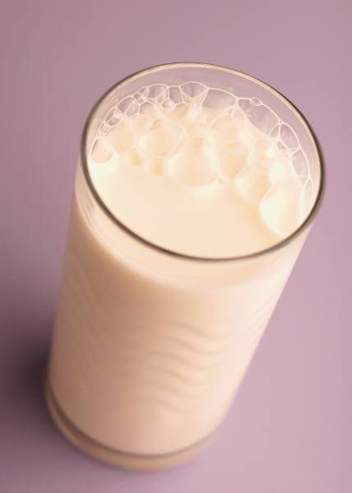
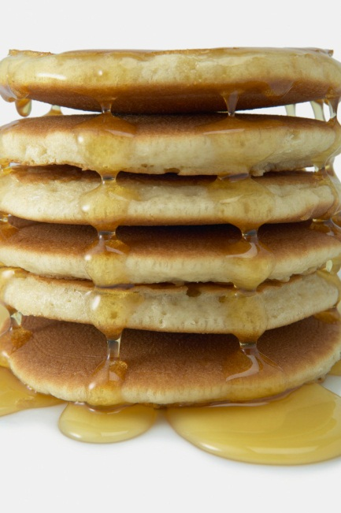
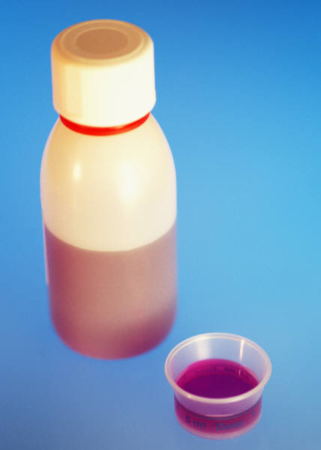
SMĚSI - SLOUČENINY – PRVKY
Směsí, které se vyskytují v přírodě nebo byly připraveny záměrně, je ohromné množství.

Slide 7
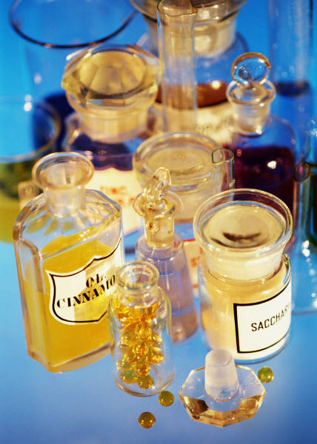
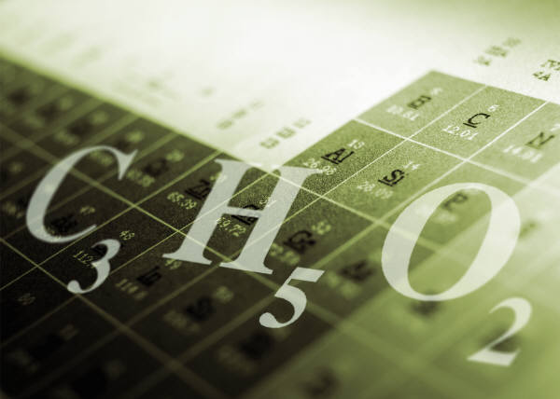
SMĚSI - SLOUČENINY – PRVKY
Počet sloučenin již přesáhl také úctyhodné číslo - 12 milionů - a denně v chemických
laboratořích na celém světě vznikají další.

Slide 8
SMĚSI - SLOUČENINY – PRVKY
Chemických prvků, z kterých je složena naše Země, její okolí a všechny organismy, je pouze 90.
Dalších 17 dosud známých prvků, z nichž některé se podařilo připravit za mimořádných podmínek ve zvláštních laboratořích, nemá zatím z chemického hlediska příliš velké praktické využití.
Přitom na vytvoření většiny sloučenin se podílí pouze 22 chemických prvků.

Slide 9
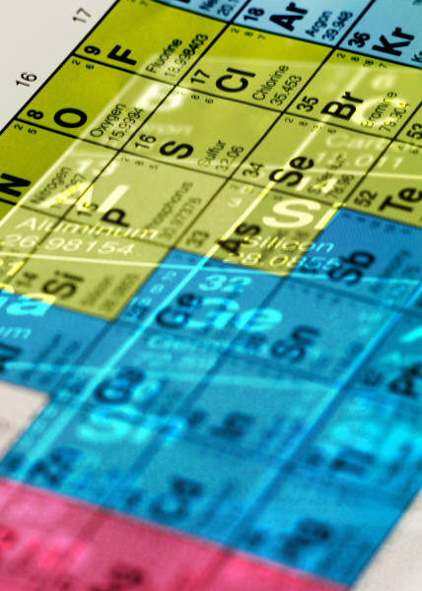
Směsi
Směs je soustava složená ze dvou či více látek
(nazýváme je také
složky směsi).
Složkami směsi mohou být
chemické prvky nebo
chemické
sloučeniny
Směsi můžeme rozdělovat
na jednodušší látky.

Slide 10
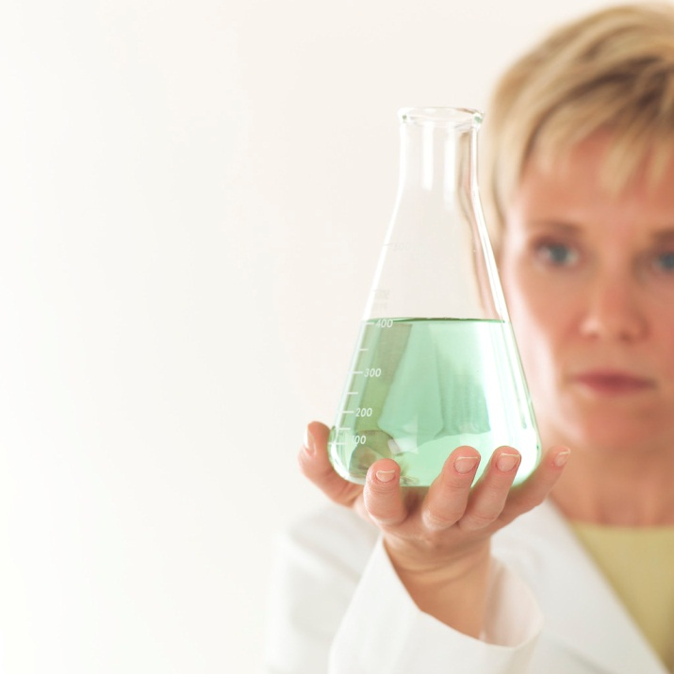
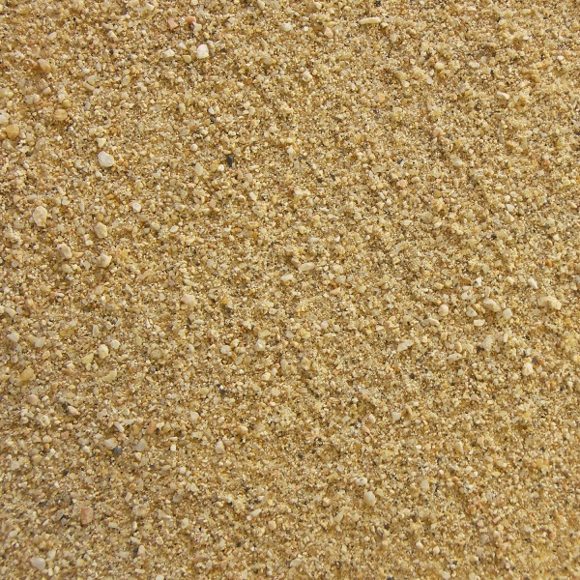
Druhy směsí
Rozdělení podle rozlišitelnosti složek
Různorodé (heterogenní)
- jejich složky jsou rozlišitelné pouhým okem
Stejnorodé
(homogenní)
- jejich složky nelze rozlišit pouhým okem

Slide 11
Zdroje a citace
Literatura: BENEŠ, CSC., Prof. RNDr. Pavel, PhDr. Václav PUMPR,CSC a Doc. RNDr. Jiří BANÝR CSC. . Základy praktické chemie pro 8. ročník základní školy. 2., aktualizované vydání. Praha: Fortuna, 1999,2003. ISBN 80-7168-879-7.
ČTRNÁCTOVÁ,CSC., Doc. RNDr.Hana, Prof. Ing.Karel KOLÁŘ,CSC., PaedDr. Miloslava SVOBODOVÁ a RNDr.František ZEMÁNEK. Přehled chemie pro základní školy. 1. vydání. Praha: SPN-pedagogické nakladatelství, a.s., 2006. ISBN 80-7235-260-1.
Office.com: Obrazky [online]. 2012 [cit. 2012-02-23]. Dostupné z: http://office.microsoft.com/cs-cz/images

